Slide 1




4. 코트린 언어 학습을 위한
통합 개발 환경 구축

Slide 2
IntelliJ IDEA 커뮤니티 에디션 설치

Slide 3
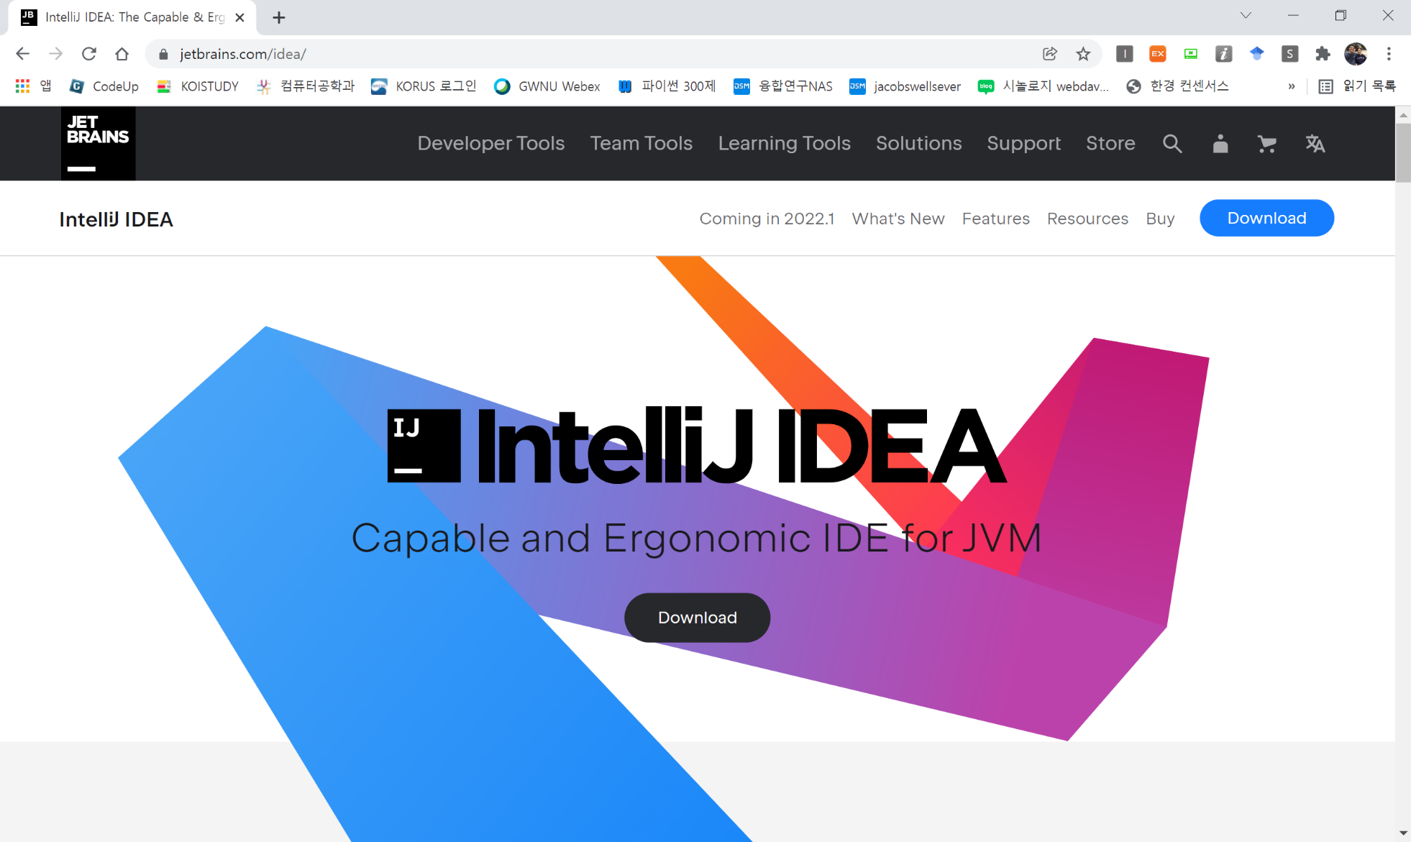
IntelliJ IEDA 커뮤니티 에디션
- 다운로드 사이트: https://www.jetbrains.com/idea
- 다운로드 사이트에서 운영체제 형식에 맞는 설치파일 다운로드후 설치 진행
IntelliJ IDEA 커뮤니티 에디션 다운로드

Slide 4
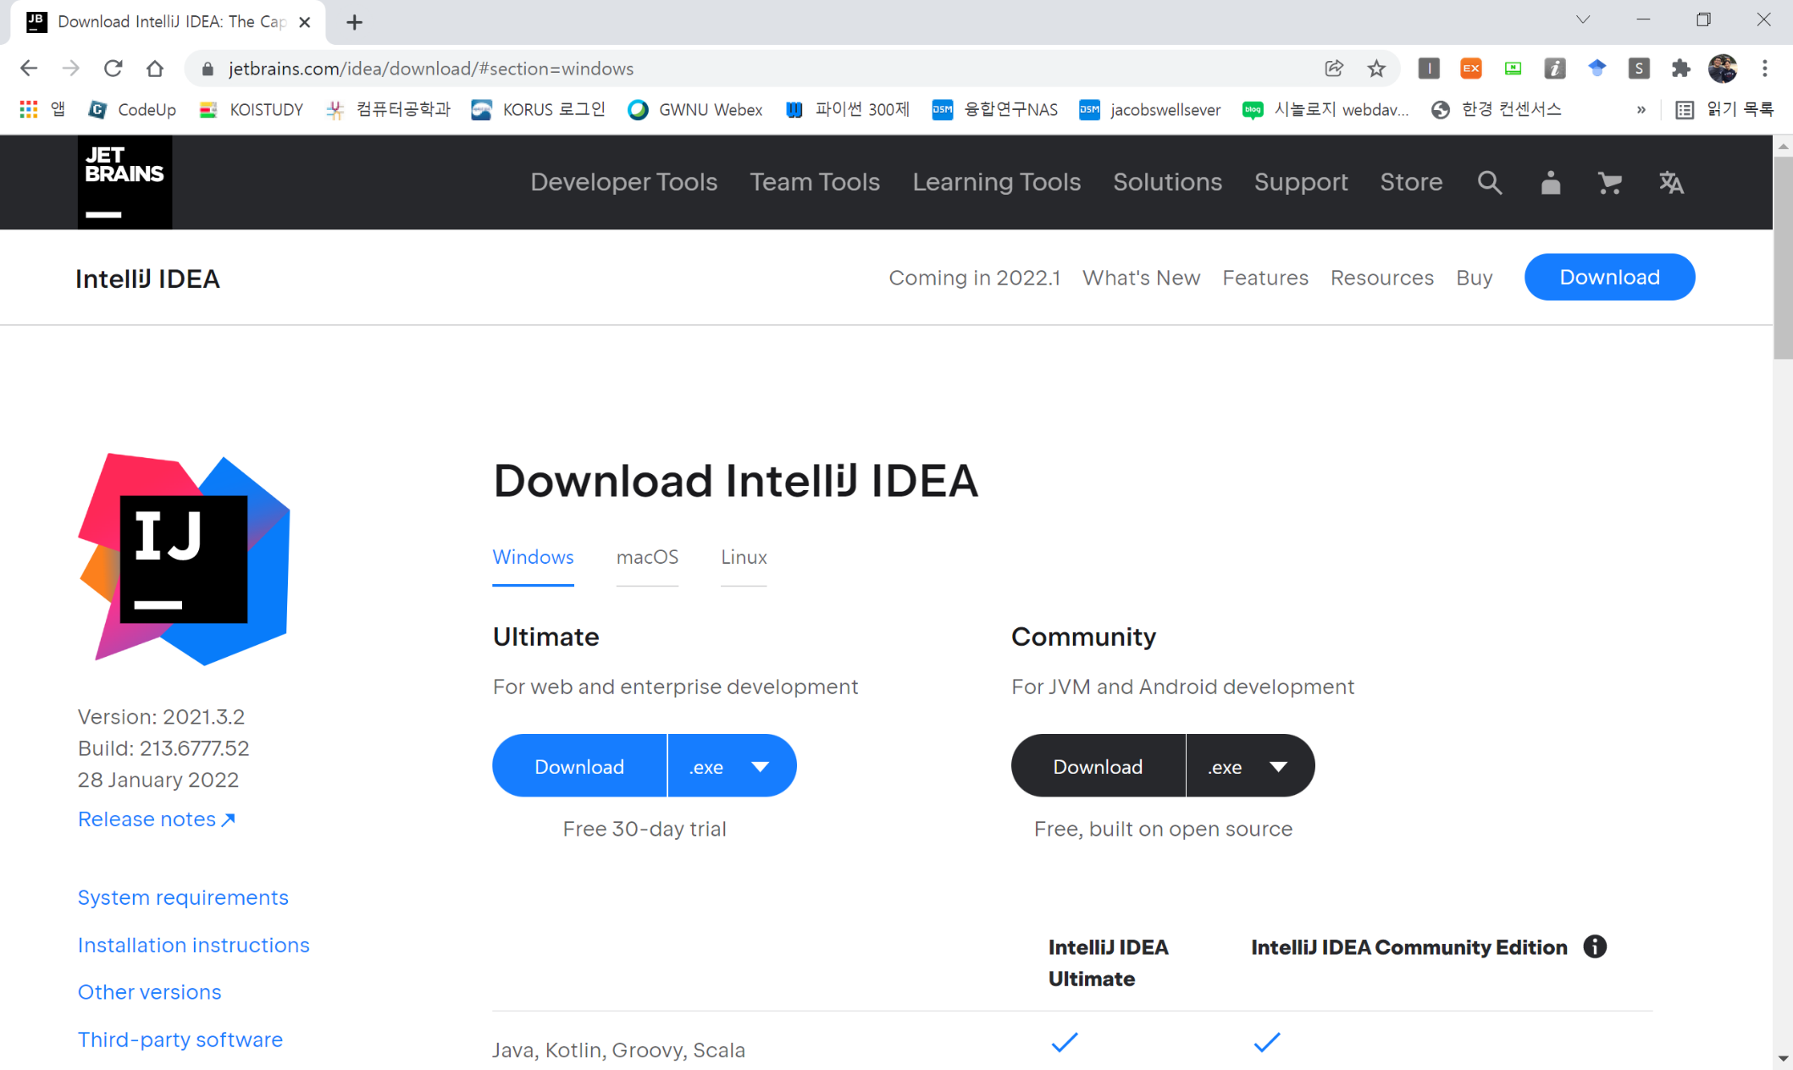
커뮤니티 에디션 다운로드

Slide 5
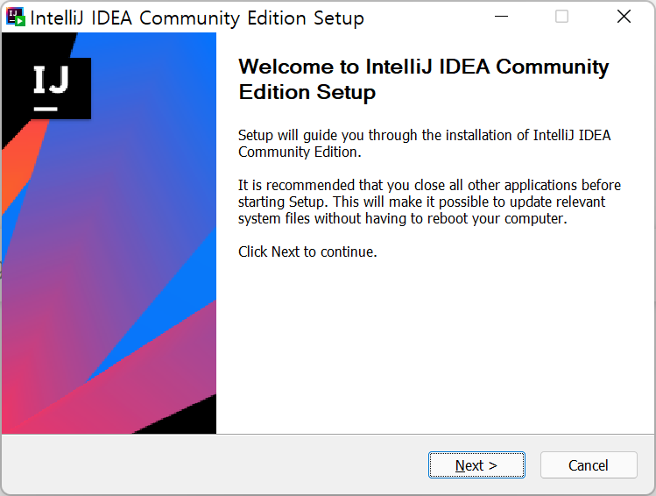
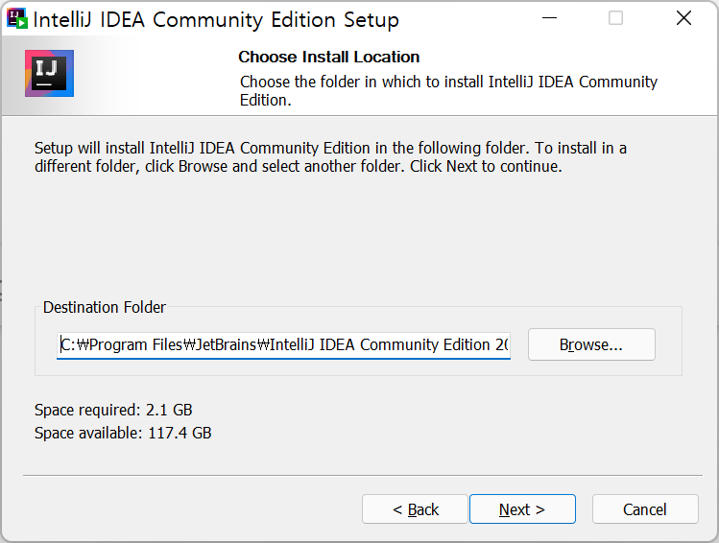
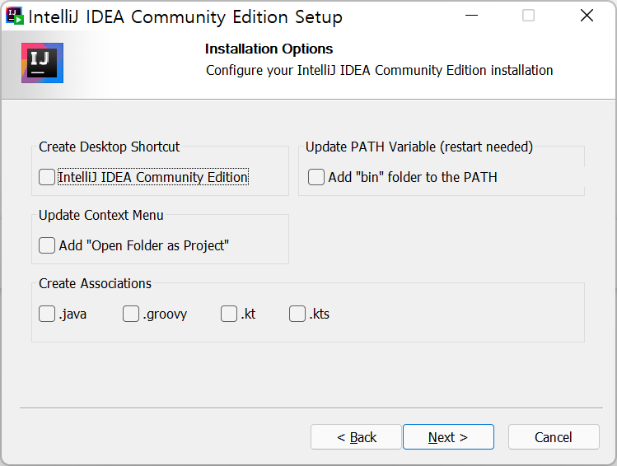
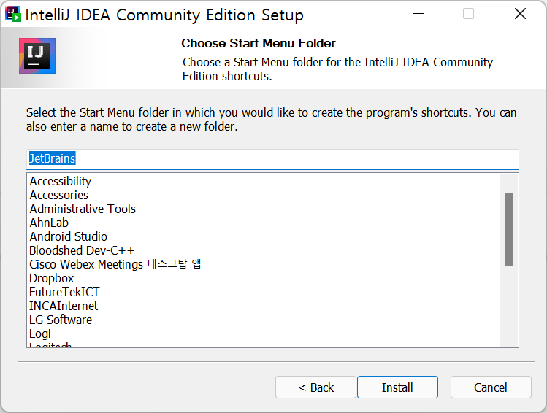
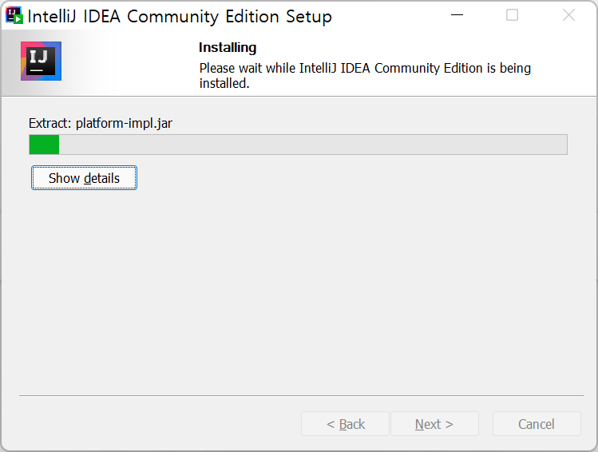
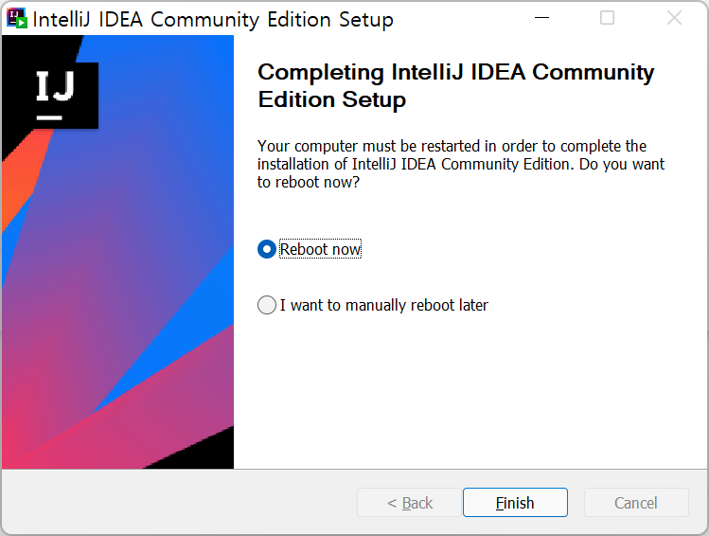
커뮤니티 에디션 설치
1
2
3
4
5
6

Slide 6
코틀린을 이용한
Hello World 프로그램 제작

Slide 7
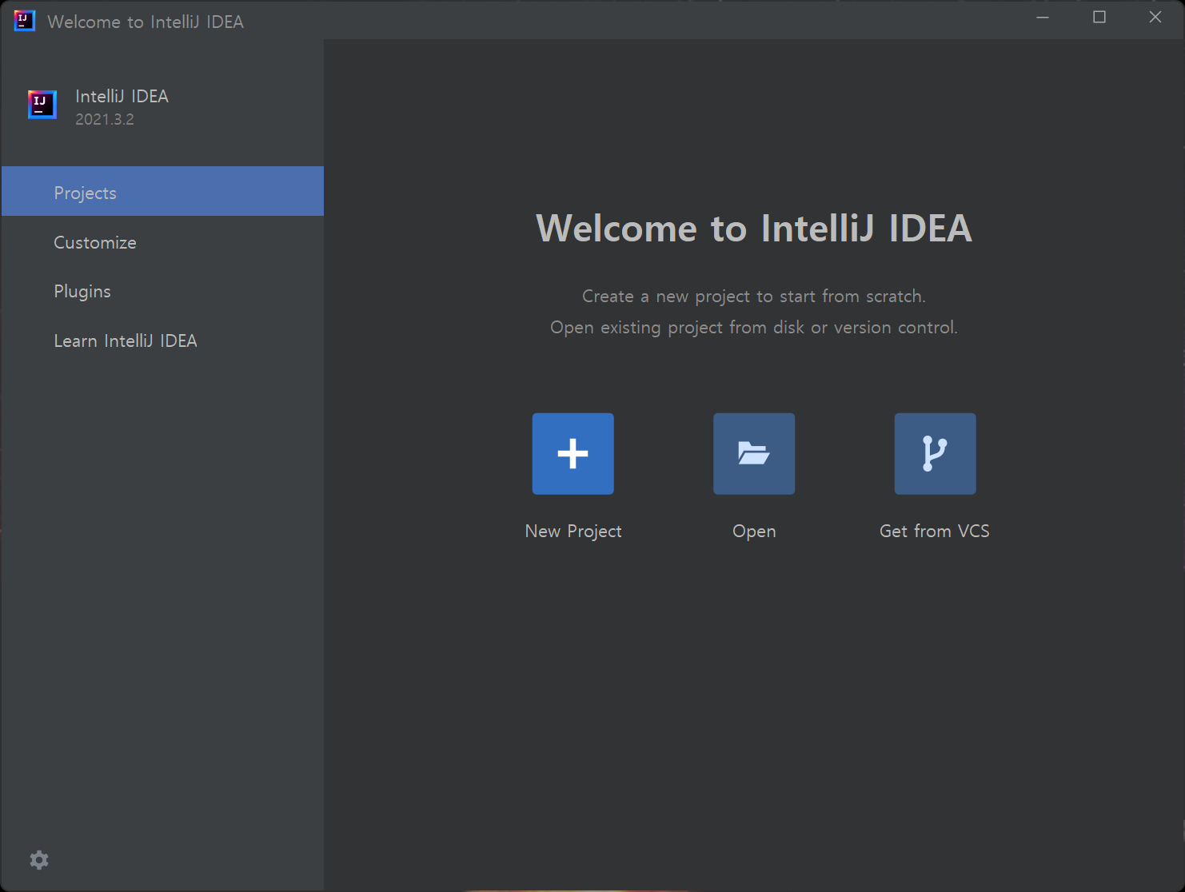

새로운 프로젝트 생성

Slide 8
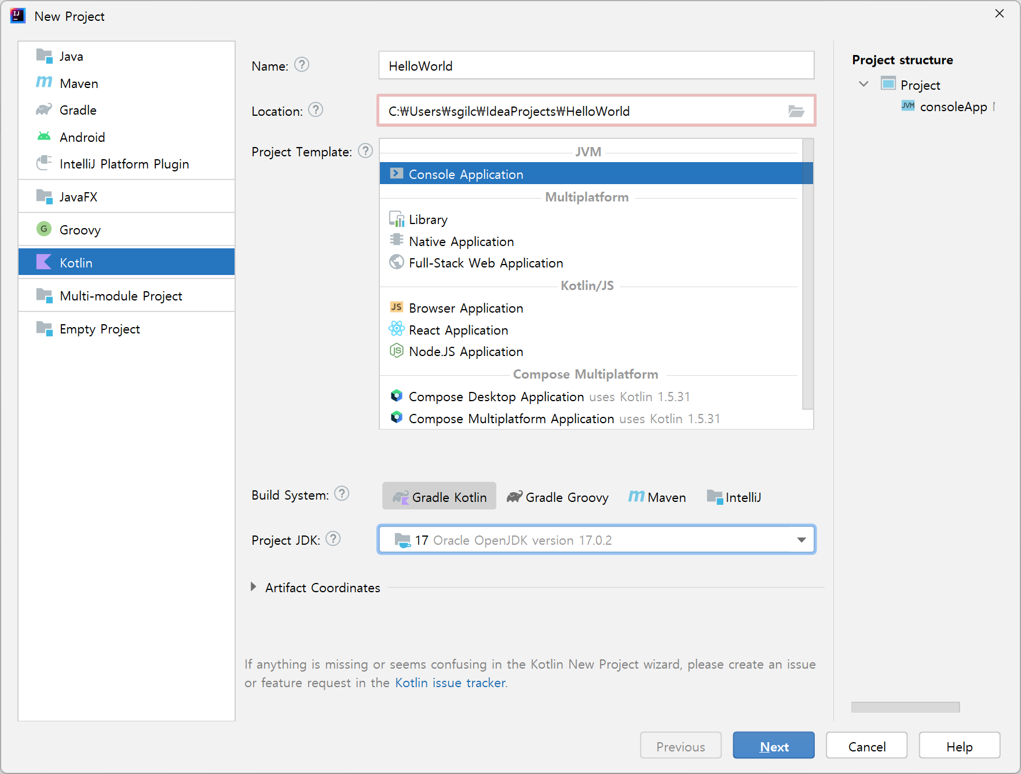
프로젝트 정보 구성 화면

Slide 9
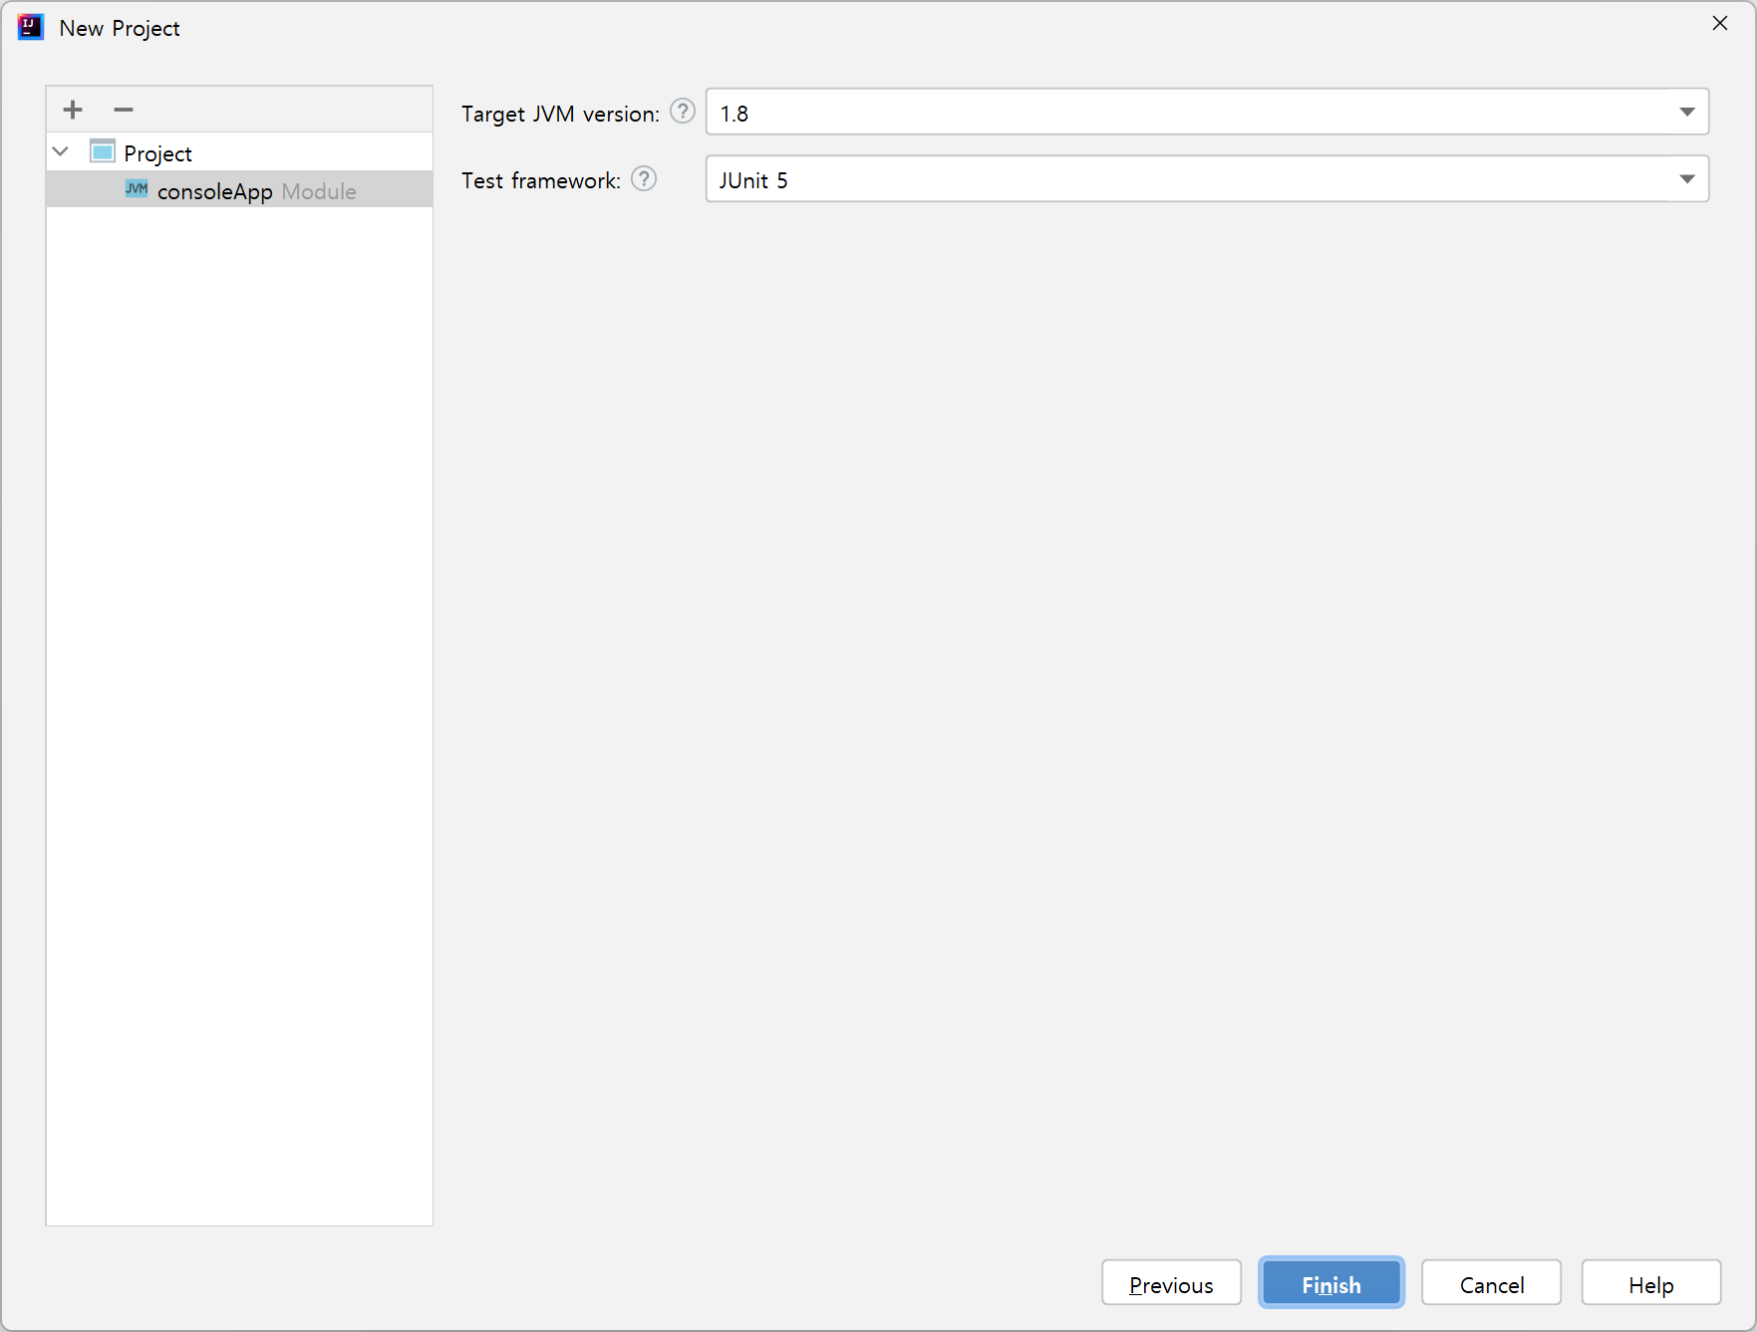
프로젝트 추가 정보 구성 화면

Slide 10
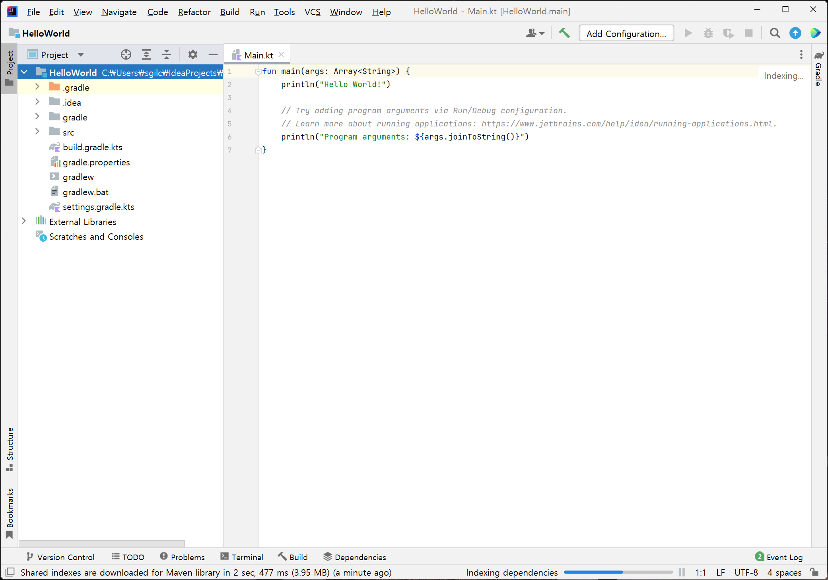
IntelliJ IDEA 프로그램 개발 화면

Slide 11
코틀린 코드
// 사용자가 입력한 이름을 출력하는 코드
fun main() {
println("What's your name?")
val name = readln()
println("Hello, $name")
}

Slide 12
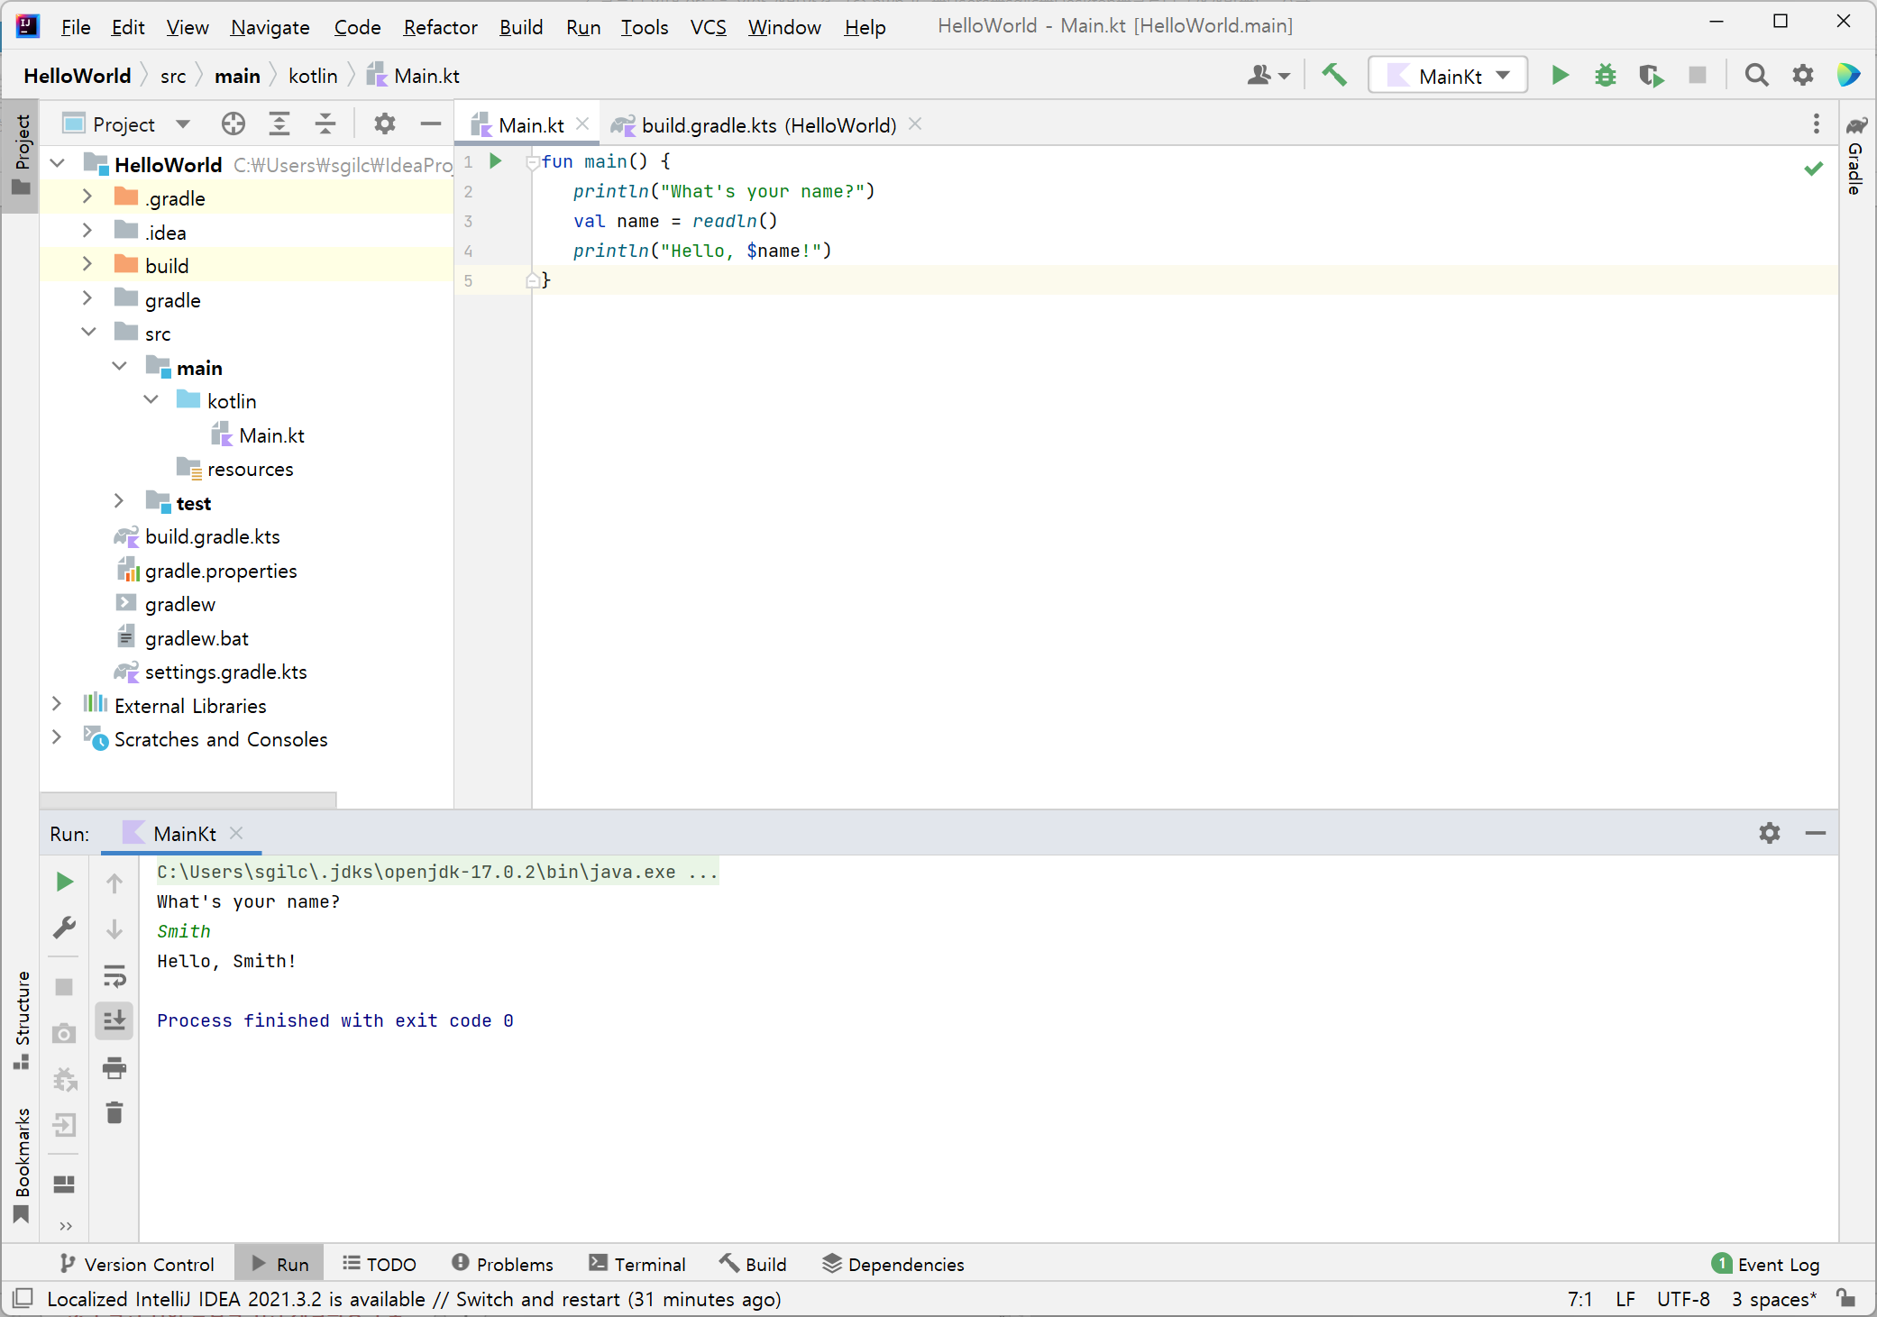
실행 결과 화면

Slide 13
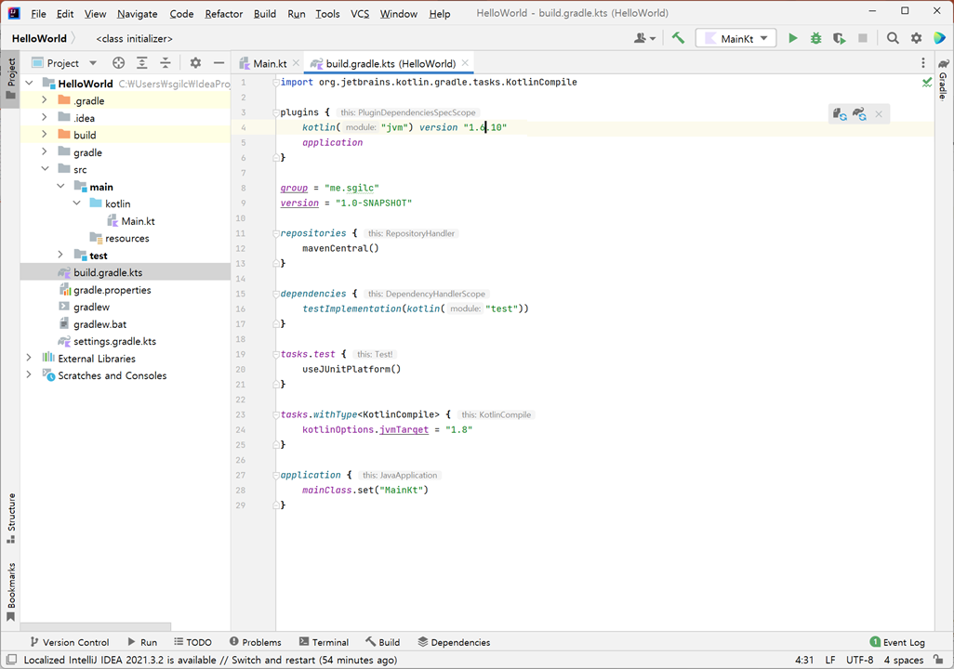
코틀린 플러그인 정보 업데이트 화면

